Slide 1
Opendaylight 介绍

Slide 2
OpenDaylight 控制器概述
MD-SAL介绍
OpenDaylight 项目构成
DataStore介绍
OpenDaylight 核心项目
集群
OpenDaylight 软件架构
YangTools数据存储
NetConf&RestConf

Slide 3
OpenDayLight
控制器概述

Slide 4
OpenDaylight 控制器概述
OpenDayLight 是一件运行于JVM虚拟机上的控制器平台软件系统
Maven: ODL基于Maven进行构建
OSGI: ODL基于OSGI框架构建模块化的软件架构
JAVA interfaces : ODL通过Java接口及其OSGI服务框架构建基于接口的服务发布和订阅机制，及其模块间通信，事件处理等
REST API: ODL提供统一的基于REST的北向访问能力

Slide 5
OpenDayLight
项目组成

Slide 6
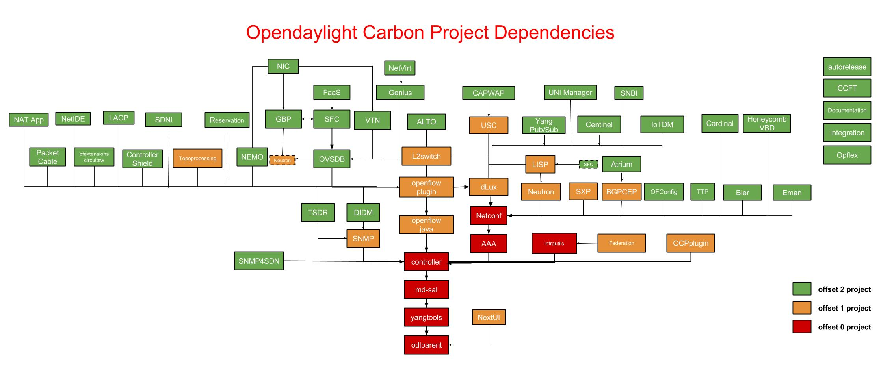
OpenDayLight 项目组成

Slide 7
OpenDayLight
核心项目

Slide 8
OpenDaylight 核心项目
ODL的核心项目即上述图示当中的红色部分
Controller: 提供集群，分布式数据存储功能
MD-SAL: 模型驱动-服务抽象层，可以理解为ODL的消息总线
YangTools:提供与Yang文件相关的各种服务功能
NetConf: 实际包含RESTCONF及其NETCONF两部分内容

Slide 9
OpenDayLight
软件架构

Slide 10
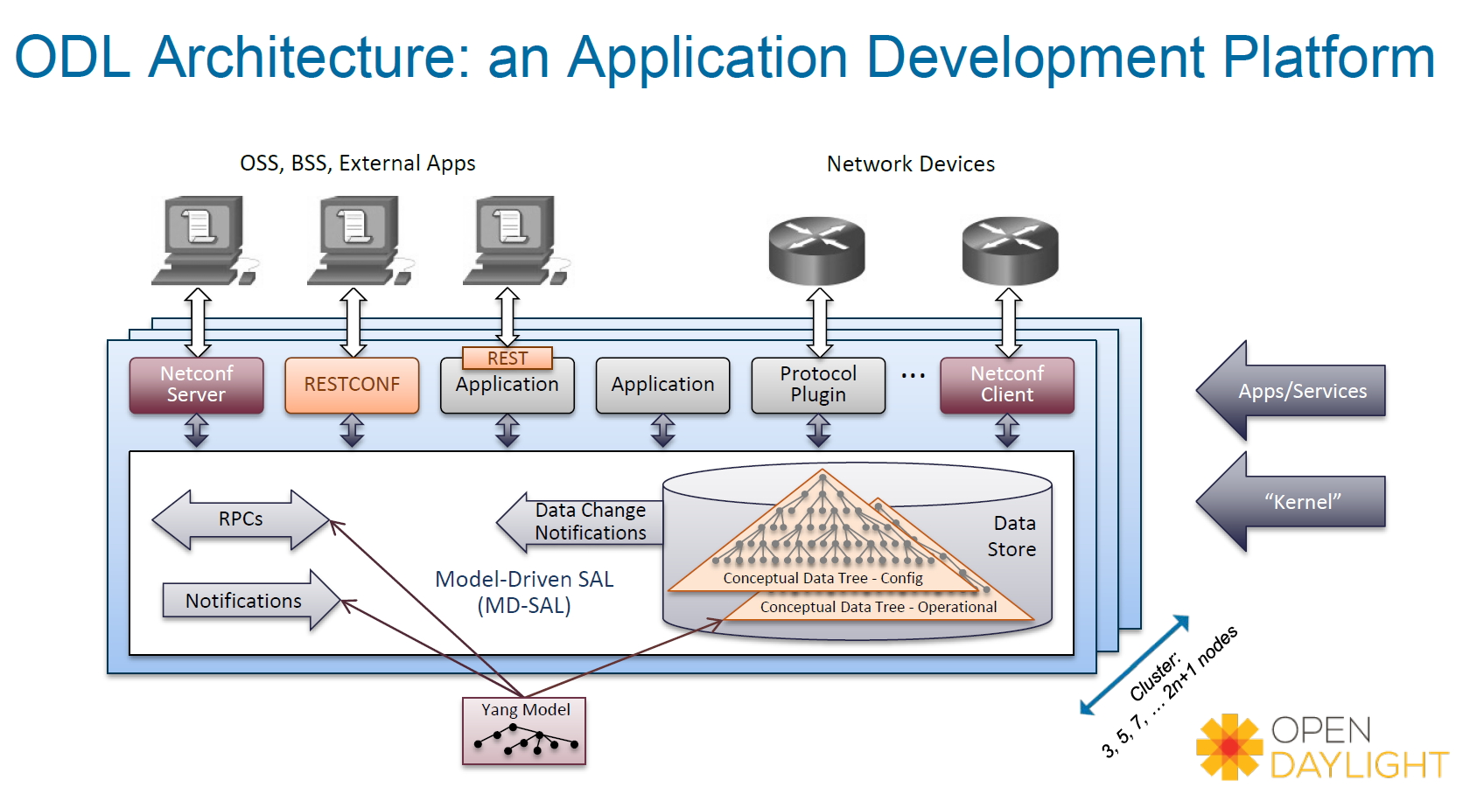
OpenDaylight 软件架构

Slide 11
MD-SAL介绍

Slide 12
MD-SAL介绍
MD-SAL: The Model-Driven Service Adaptation Layer
模型驱动：Yang模型驱动
服务抽象层：三大通信服务，均基于Yang文件定义
RPC
Notification
DataChanged

Slide 13
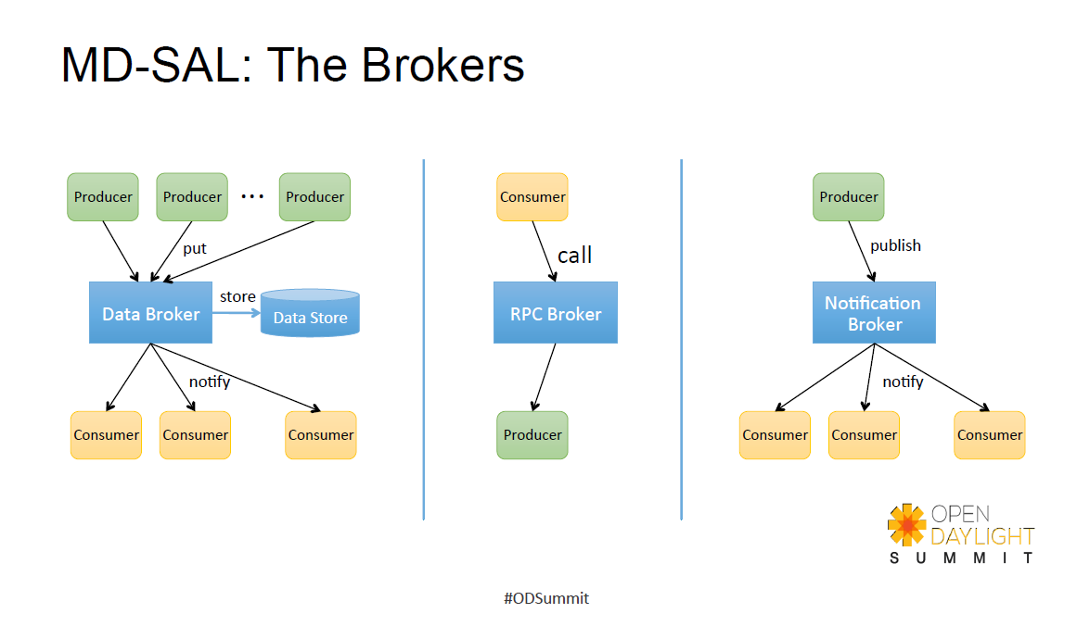
MD-SAL介绍

Slide 14
DataStore介绍

Slide 15
DataStore介绍
提供基于Yang模型的数据分片(Shard)存储功能(Config/Operational)
基于Module分片：
default:
topology:
inventory:
基于前缀分片：Carbon版本新增高级特性，即细粒度shard

Slide 16
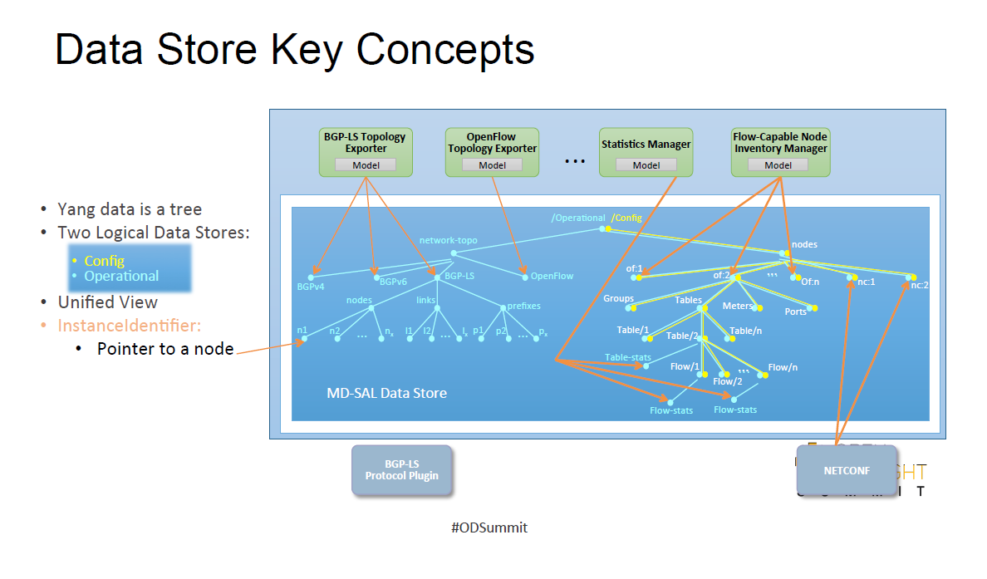
DataStore介绍

Slide 17
DataStore介绍
Data Broker
Distributed Data Store
Inventory
Shard
InMemoryDataTree
ActorContext
Shard
Manager
Topology
Shard
InMemoryDataTree
Default
Shard
InMemoryDataTree

Slide 18
DataStore介绍
txn = db.newReadWriteTransaction();
txn.merge(LogicalDataStoreType.OPERATIONAL, id, node)
Shard
Manager
Data Broker
1
Distributed Data Store
Default
Shard
findPrimary
5
2
3
Transaction Proxy
createTransaction
4
Transaction Context
Shard Transaction
modification
6

Slide 19
事务
DataStore的各种数据库访问接口都是通过DataBroker服务以事务的方式进行的
事务特点
事务代表了整个DataTree在某个时刻的一致性视图，该视图在事务创建的时候构造
后续对数据库的一系列操作均基于该一致性视图进行，这些操作整体作为一个原子操作
事务之间彼此隔离，其他事务对数据库的操作不会对当前事务的视图造成影响

Slide 20
事务操作
Read-Only - 只读事务，通过newReadOnlyTransaction()进行创建，通过指定Path读取数据库内容.
Read
Exist
Write-Only - 只写事务，通过newWriteOnlyTransaction()进行创建，操作完成后必须进行submit
Put
Merge
Delete
Read-Write - 读写事务，通过newReadWriteTransaction()进行创建，具备以上两种事务的访问能力.

Slide 21
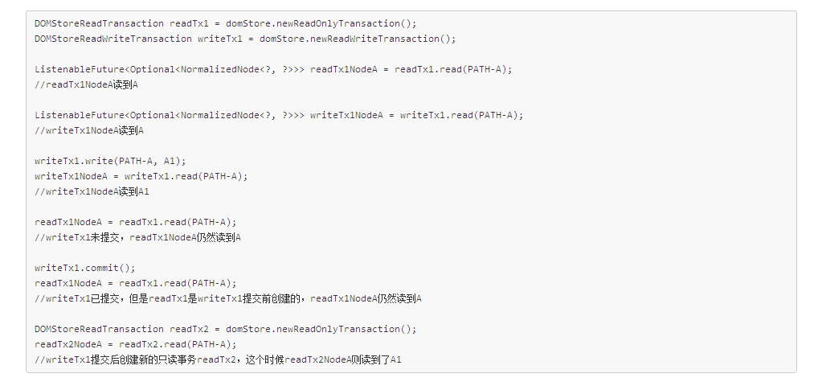
事务隔离
初始化状态下，数据库里面存在两条数据，分别是（PATH-A/A)/(PATH-B/B)
当T1时刻创建一个事务后，那么相当于在T1时刻对整个数据库做了一次快照，后续在该事务上的所有操作都基于该快照进行，可以简单理解为事务拥有了数据库的一份拷贝，这份数据库上的任何修改在未提交前其它事务都无法看到，即使在提交后，假设在T2时刻将操作提交，那么在T2时刻之前创建的其他事务仍然无法看到这个修改，只有当T2时刻后创建的新事务才能看到

Slide 22
集群

Slide 23
集群
ODL的集群主要是针对存储而言，集群特性依赖于底层的Akka
Akka用于集群范围内节点发现，Shard在akka基础上进行RAFT算法选举
State Holder
Shard
Discovery
Consistency
Raft Actor
Akka Clustering
Akka Persistence
Akka Remoting
Persistence
Remote Communication

Slide 24
集群
member-1 (10.194.126.242)
member-2 (10.194.126.243)
Shard – Replica 1
Shard – Replica 2
Raft Actor
Raft Actor
Akka Clustering
Akka Persistence
Akka Clustering
Akka Persistence
Akka Remoting
Akka Remoting
member-2 is on 10.194.126.243
member-1 is on 10.194.126.242

Slide 25
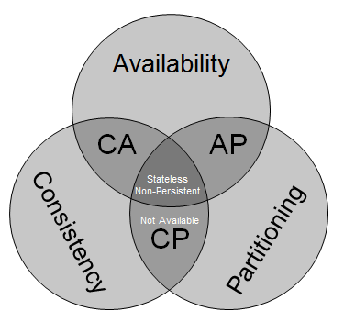
集群(CAP原理)
数据库读写均在Leader上处理
We are here

Slide 26
YangTools

Slide 27
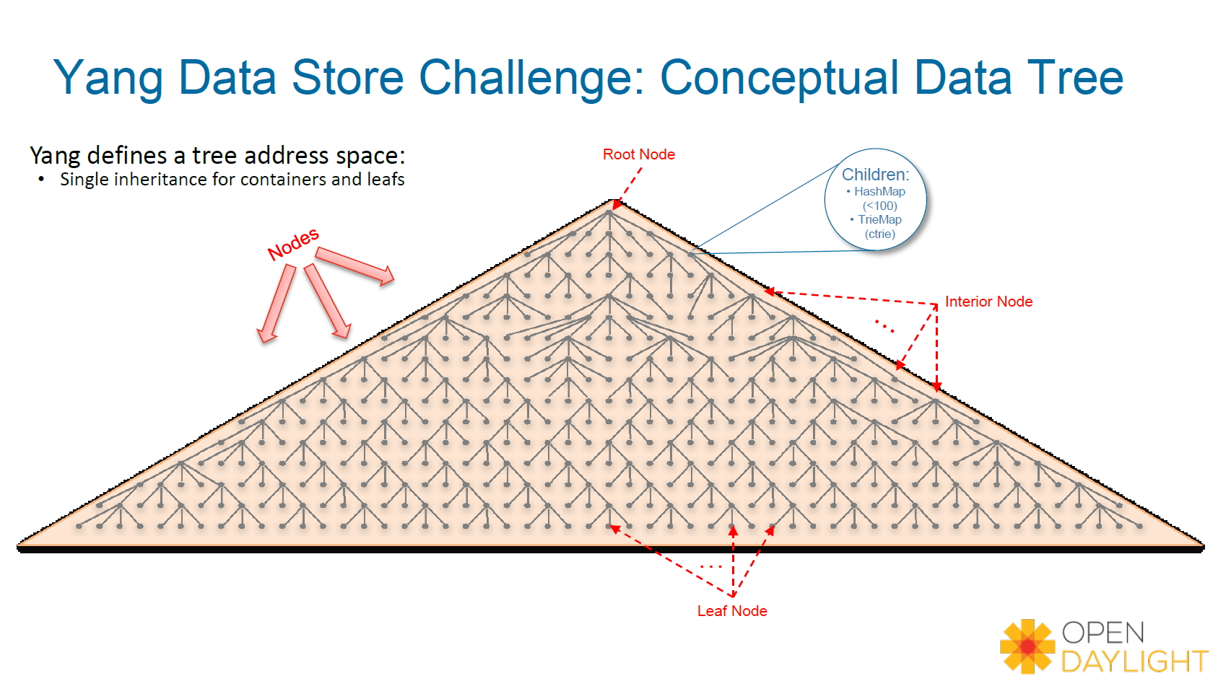
YangTools 数据库存储

Slide 28
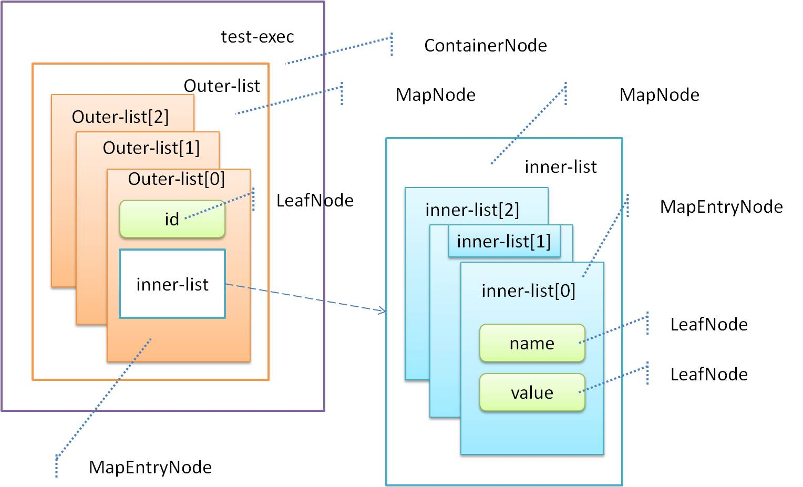
数据存储模型-示例
Dsbenchmark的Yang文件对应的DataTree视图

Slide 29
THANKS

